Slide 1
Подготовка выпускников 11-х классов к ЕГЭ 2023 г.
Министерство образования и науки Республики Северная Осетия-Алания
.

Slide 2
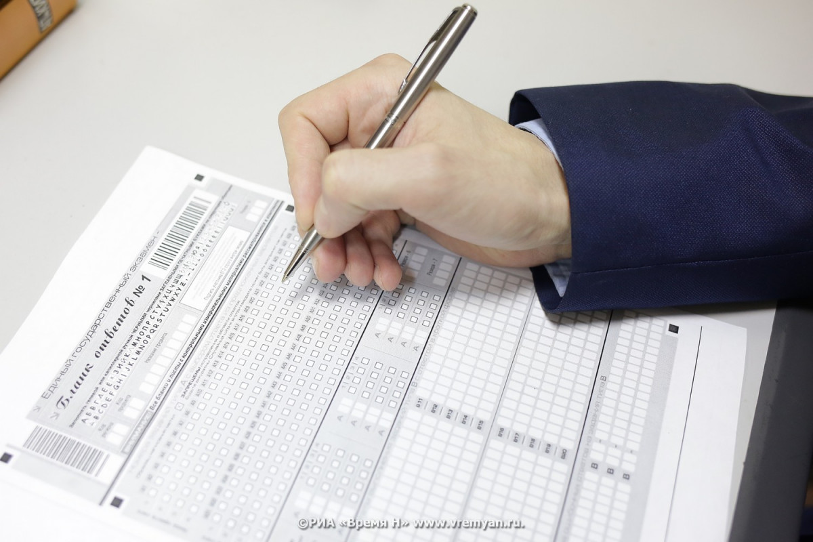
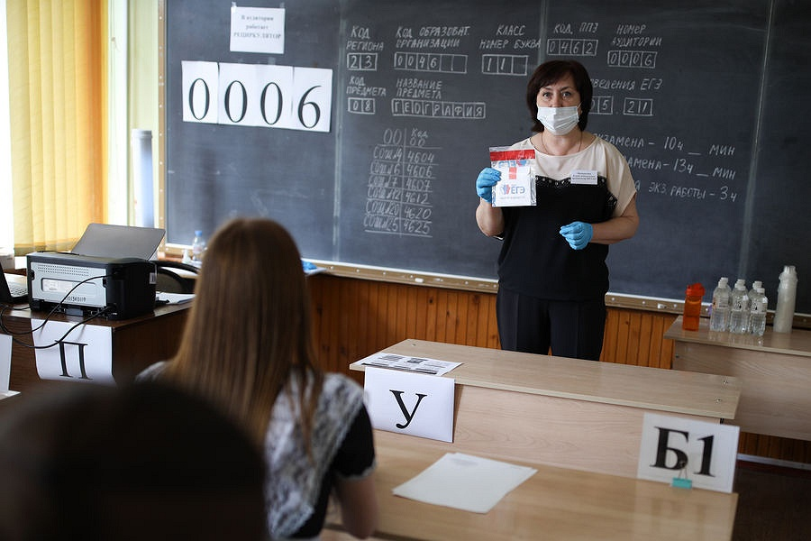
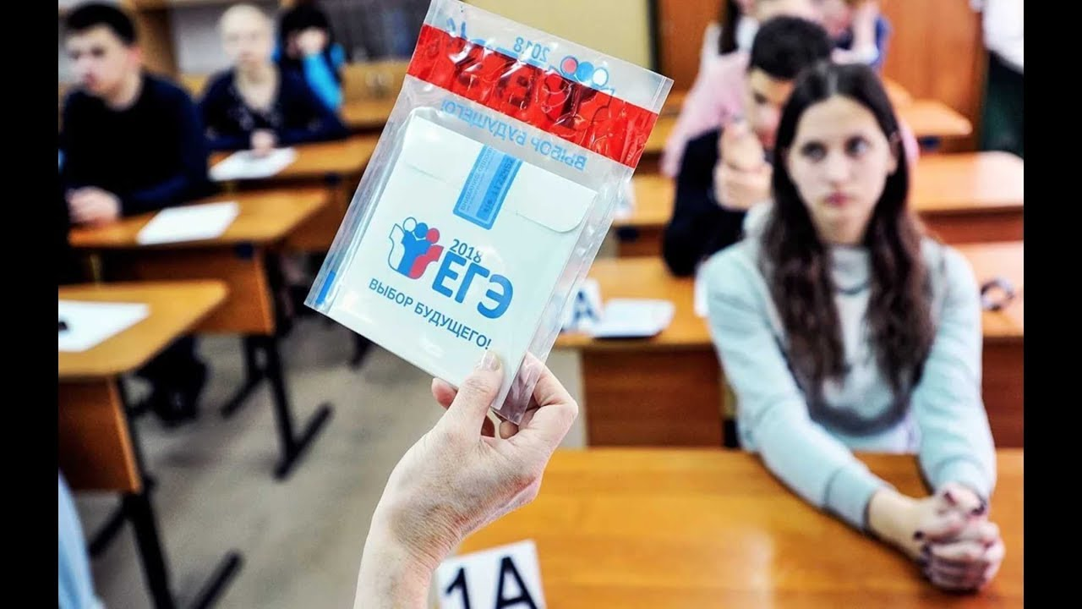
Федеральные нормативные правовые акты
Приказ Минпросвещения России и Рособрнадзора от 07.11.2018 № 190/1512 «Об утверждении Порядка проведения государственной итоговой аттестации по образовательным программам среднего общего образования» (зарегистрирован Минюстом России 10.12.2018, регистрационный № 52952)

Slide 3
Расписание проведения ЕГЭ в 2023 г.
Основной период
26 мая (пятница) — география, литература, химия;
29 мая (понедельник) — русский язык;
1 июня (четверг) — математика базовая, математика профиль.
5 июня (понедельник) — история, физика;
8 июня (четверг) — обществознание;
13 июня (вторник) — иностранные языки (письменно)), биология;
16 июня (пятница) — иностранные языки (раздел «Говорение»);
17 июня (суббота) — иностранные языки (раздел «Говорение»);
19 июня (понедельник) — информатика и ИКТ (КЕГЭ);
20 июня (вторник) — информатика и ИКТ (КЕГЭ).
Досрочный период:
20 марта – 19 апреля 2023 г.
Основной период:
26 мая – 20 июня 2023г.
Резервные дни основного периода:
22 июня - 1 июля 2023 г.
Дополнительный период:
6–12 сентября 2023 г.
Резервные дни основного периода
22 июня (четверг) — русский язык; 23 июня (пятница) — география, литература, иностранные языки (раздел «Говорение»); 26 июня (понедельник) —математика профиль., математика базовая;
27 июня (вторник) — иностранные языки (письменно), биология, информатика и ИКТ(КЕГЭ);
28 июня (среда) — обществознание, химия;
29 июня (четверг) — история, физика;
1 июля (суббота) — по всем учебным предметам.

Slide 4

Для получения аттестата выпускники текущего года сдают обязательные предметы — русский язык и математику
(базового или профильного уровня*).
Для получения аттестата необходимо набрать баллы :
Русский язык – 24 балла,
Математика профильная – 27 баллов / базовая – оценку «3».
Другие предметы ЕГЭ участники сдают на добровольной основе.

Slide 5
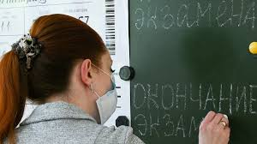
Продолжительность ЕГЭ
3 часа 55 минут (235 минут)– математика профильного уровня, физика, литература, информатика, биология;
3 часа 30 минут (210 минут)– русский язык, химия, история, обществознание;
3 часа 10 минут (190 минут) – иностранный язык ( английский , французский, немецкий, испанский +17 минут раздела Говорение);
3 часа (180 минут)– математика базового уровня, география.

Slide 6
Как проходит ЕГЭ? Правила и процедуры
Начало экзамена -10.00
Вход участников в ППЭ – 9.00.
Допуск участников экзамена в ППЭ осуществляется при наличии у них документов, удостоверяющих их личность, и при наличии их в списках распределения в данный ППЭ.
Если участник экзамена опоздал на экзамен, он допускается к сдаче ЕГЭ в установленном порядке, при этом время окончания экзамена не продлевается, о чем сообщается участнику экзамена.
На входе в ППЭ с помощью стационарных и (или) переносных металлоискателей организаторы самостоятельно или совместно с сотрудниками, осуществляющими охрану правопорядка, проверяют у участников экзаменов наличие запрещенных средств. При появлении сигнала металлоискателя организатор предлагают участнику экзамена показать предмет, вызывающий сигнал, и сдать его в место хранения личных вещей, сопроводив предложение дополнительными разъяснениями.

Slide 7
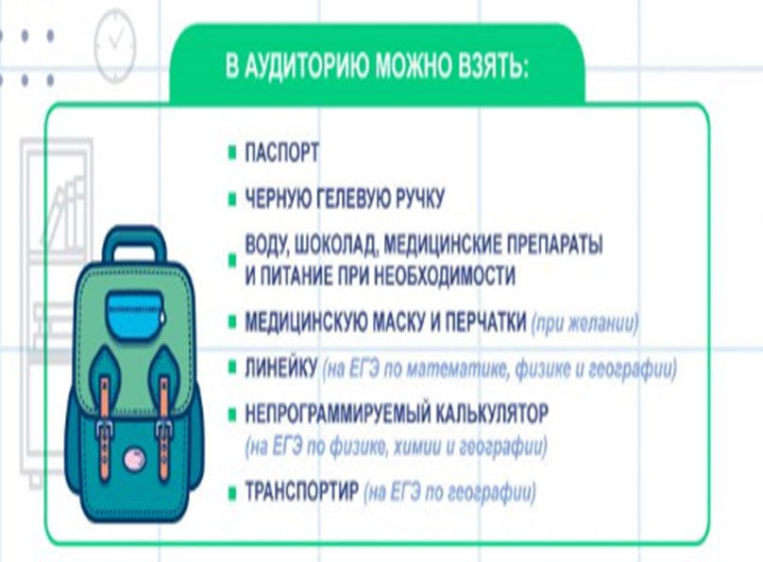
РАЗРЕШЕННЫЕ СРЕДСТВА
Рекомендуется взять с собой на экзамен только необходимые вещи.
Иные личные вещи участники экзамена обязаны оставить в специально выделенном месте (помещении) для хранения личных вещей участников экзамена в здании (комплексе зданий), где расположен ППЭ.
Указанное место для личных вещей участников экзамена организуется до установленной рамки стационарного металлоискателя или до места проведения уполномоченными лицами работ с использованием переносного металлоискателя.
Разрешенные предметы:
гелевая, капиллярная ручка с чернилами черного цвета;
документ, удостоверяющий личность;
Дополнительные средства (на отдельных предметах по списку);
лекарства и питание (при необходимости);
специальные технические средства (для лиц с ОВЗ);
листы бумаги для черновиков со штампом ОО
Внимание! Листы бумаги для черновиков со штампом образовательной организации, на базе которой организован ППЭ и КИМ не проверяются и записи в них не учитываются при обработке экзаменационной работы.

Slide 8
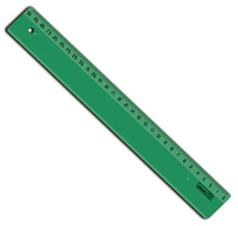
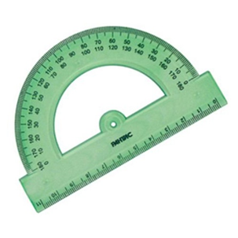
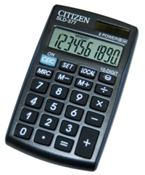
На ЕГЭ разрешается пользоваться дополнительными материалами:
:
по математике ‒ линейка, не содержащая справочной информации (далее –линейка);
по физике – линейка и непрограммируемый калькулятор;
по химии – непрограммируемый калькулятор, Периодическая система химических элементов Д.И. Менделеева, таблица растворимости солей, кислот и оснований в воде, электрохимический ряд напряжений металлов*;
по географии – линейка, транспортир, непрограммируемый калькулятор.
Непрограммируемые калькуляторы:
а) обеспечивают выполнение арифметических вычислений (сложение, вычитание, умножение, деление, извлечение корня) и вычисление тригонометрических функций (sin,cos, tg, ctg, arcsin, arcos, arctg);
б) не осуществляют функции средств связи, хранилища базы данных и не имеют доступ к сетям передачи данных (в том числе к сети «Интернет»).

Slide 9
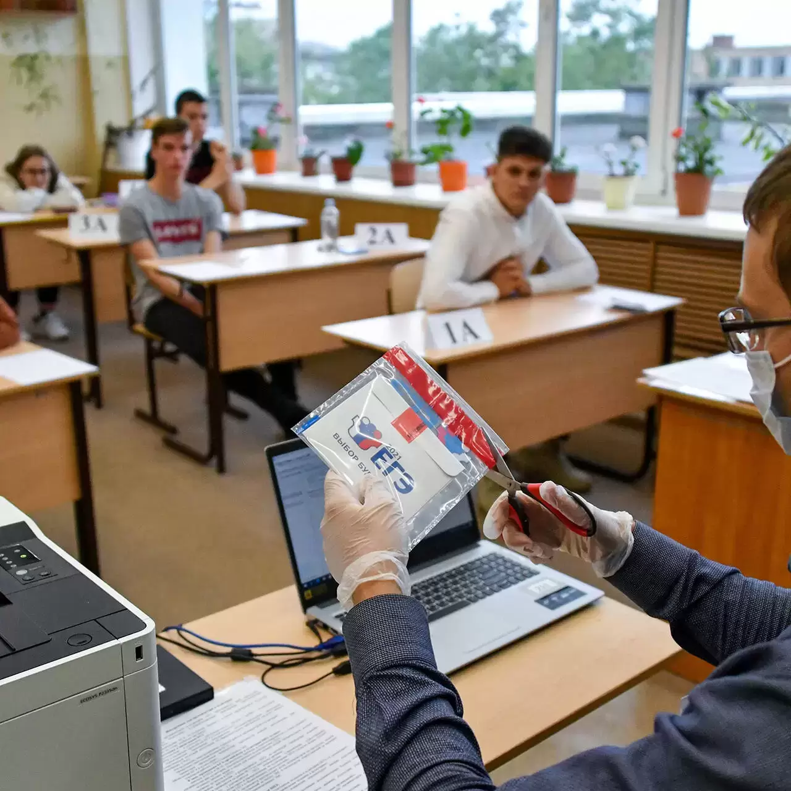
Поведение в аудитории ППЭ
Экзамен начинается с распечатывания в аудитории комплектов экзаменационных материалов и инструктажа.
Время распечатывания и инструктажа не входит во время написания экзаменационной работы.
Повторный общий инструктаж для опоздавших участников экзамена не проводится.
Участники экзамена занимают рабочие места в аудитории в соответствии со списками распределения. Изменение рабочего места запрещено.
Во время экзамена участникам экзамена запрещается общаться друг с другом, свободно перемещаться по аудитории и ППЭ, выходить из аудитории без разрешения организатора.
При выходе из аудитории во время экзамена участник экзамена должен оставить экзаменационные материалы, листы бумаги для черновиков со штампом образовательной организации, на базе которой организован ППЭ, и письменные принадлежности на рабочем столе.

Slide 10
Ознакомление с результатами ЕГЭ
Результаты ЕГЭ в течение одного рабочего дня после завершения обработки на федеральном уровне и передачи в субъект утверждаются председателем ГЭК.
После утверждения результаты ЕГЭ в течение одного рабочего дня передаются в образовательные организации для последующего ознакомления участников экзамена с полученными ими результатами ЕГЭ.
Ознакомление участников экзамена с утвержденными председателем ГЭК результатами ЕГЭ по учебному предмету осуществляется в течение одного рабочего дня со дня их передачи в образовательные организации.
Указанный день считается официальным днем объявления результатов.
Результаты ЕГЭ при приеме на обучение по программам бакалавриата и программам специалитета действительны четыре года, следующих за годом получения таких результатов.
Образы бланков опубликовываются на официальном информационном портале ЕГЭ (см. следующий слайд).

Slide 11
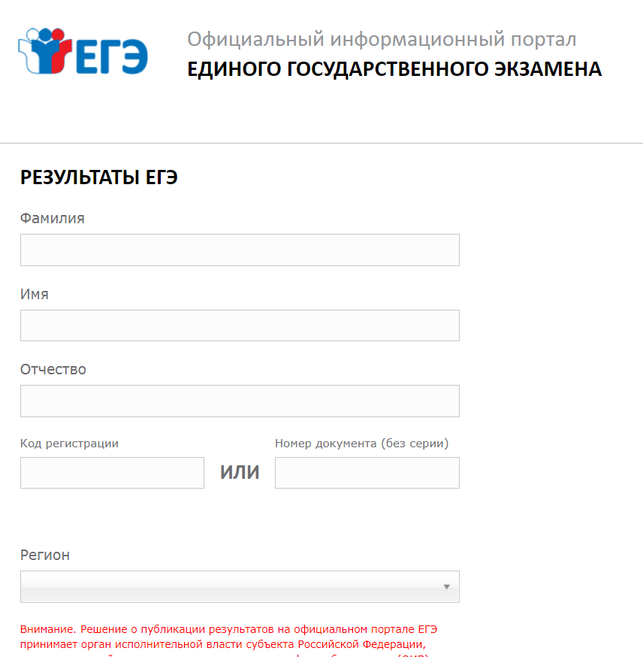
Сервис проверки результатов ЕГЭ
на сайте Рособрнадзора
Раздел ГИА-11
Сервис проверки результатов ЕГЭ
https://checkege.rustest.ru
На портале публикуются образы бланков ЕГЭ участника
Сервис не является площадкой официального ознакомления с результатами
Официальное ознакомление проводится в школе под роспись

Slide 12
Участник имеет право подать апелляцию о нарушении Порядка проведения ГИА и (или) о несогласии с выставленными баллами
Апелляцию о нарушении Порядка проведения ГИА участник экзамена подает в день проведения экзамена члену ГЭК, не покидая ППЭ.
При рассмотрении апелляции о нарушении Порядка проведения ГИА конфликтная комиссия рассматривает апелляцию и заключение о результатах проверки и выносит одно из решений:
об отклонении апелляции;
об удовлетворении апелляции.
При удовлетворении апелляции результат экзамена, по процедуре которого участником экзамена была подана апелляция, аннулируется и участнику экзамена предоставляется возможность сдать экзамен по учебному предмету в иной день, предусмотренный единым расписанием проведения ЕГЭ.
Апелляция о несогласии с выставленными баллами подается в течение двух рабочих дней после официального дня объявления результатов экзамена по соответствующему учебному предмету. Участники ГИА подают апелляцию о несогласии с выставленными баллами в образовательную организацию, которой они были допущены к ГИА.
К рассмотрению апелляции привлекаются эксперты предметной комиссии по соответствующему учебному предмету.
Конфликтная комиссия не рассматривает апелляции по вопросам содержания и структуры заданий по учебным предметам, а также по вопросам, связанным с оцениванием результатов выполнения заданий экзаменационной работы с кратким ответом, нарушением участником экзамена требований Порядка и неправильным заполнением бланков ЕГЭ и ГВЭ.
Апелляции о несогласии с выставленными баллами КЕГЭ не рассматривается.
Конфликтная комиссия принимает решение об отклонении апелляции и сохранении выставленных баллов (отсутствие технических ошибок и ошибок оценивания экзаменационной работы) или об удовлетворении апелляции и изменении баллов (наличие технических ошибок и (или) ошибок оценивания экзаменационной работы). Баллы могут быть изменены как в сторону повышения, так и в сторону понижения.
Срок рассмотрения апелляций – 4 рабочих дня после завершения срока приема заявлений.

Slide 13
Аттестат о среднем общем образовании с отличием
Аттестат о среднем общем образовании с отличием и приложение к нему выдаются выпускникам 11 (12) класса, завершившим обучение по образовательным программам среднего общего образования, имеющим итоговые отметки "отлично" по всем учебным предметам учебного плана, изучавшимся на уровне среднего общего образования, получившим удовлетворительные результаты при прохождении государственной итоговой аттестации (без учета результатов, полученных при прохождении повторной государственной итоговой аттестации) и набравшим:
не менее 70 баллов на ЕГЭ соответственно по учебным предметам "Русский язык", "Математика" профильного уровня или 5 баллов на ЕГЭ по учебному предмету "Математика" базового уровня;
в случае прохождения выпускником 11 (12) класса государственной итоговой аттестации в форме ГВЭ - 5 баллов по обязательным учебным предметам;
Приказ Министерства просвещения РФ от 5 октября 2020 г. № 546 "Об утверждении Порядка заполнения, учета и выдачи аттестатов об основном общем и среднем общем образовании и их дубликатов"

Slide 14
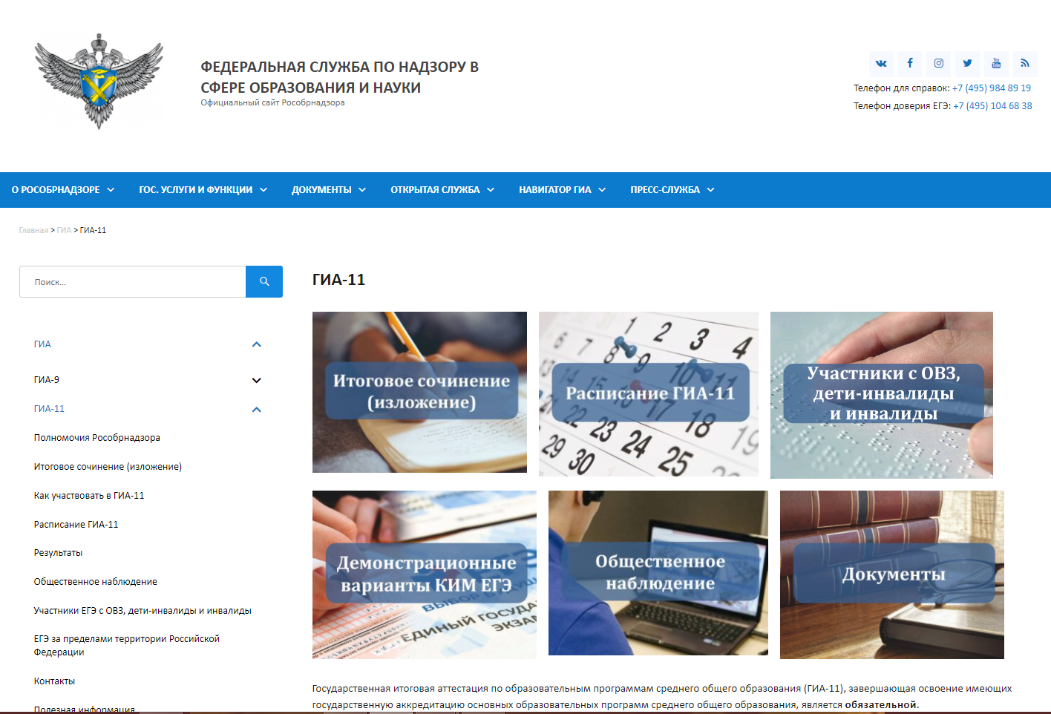
Официальный сайт Рособрнадзора

Slide 15
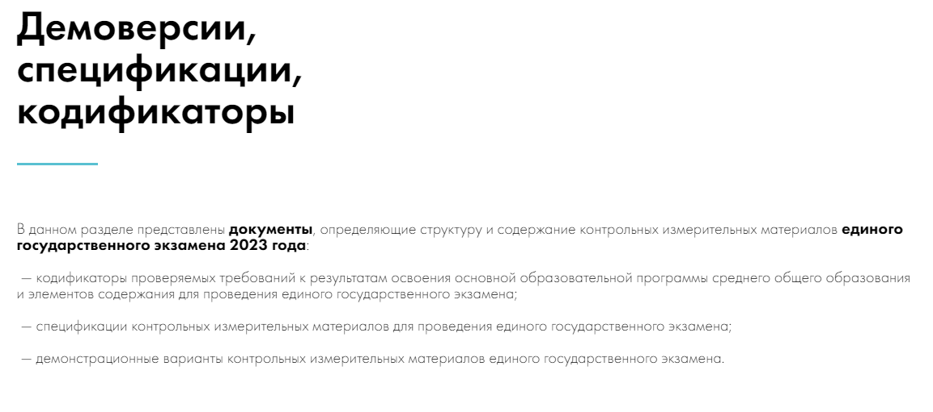
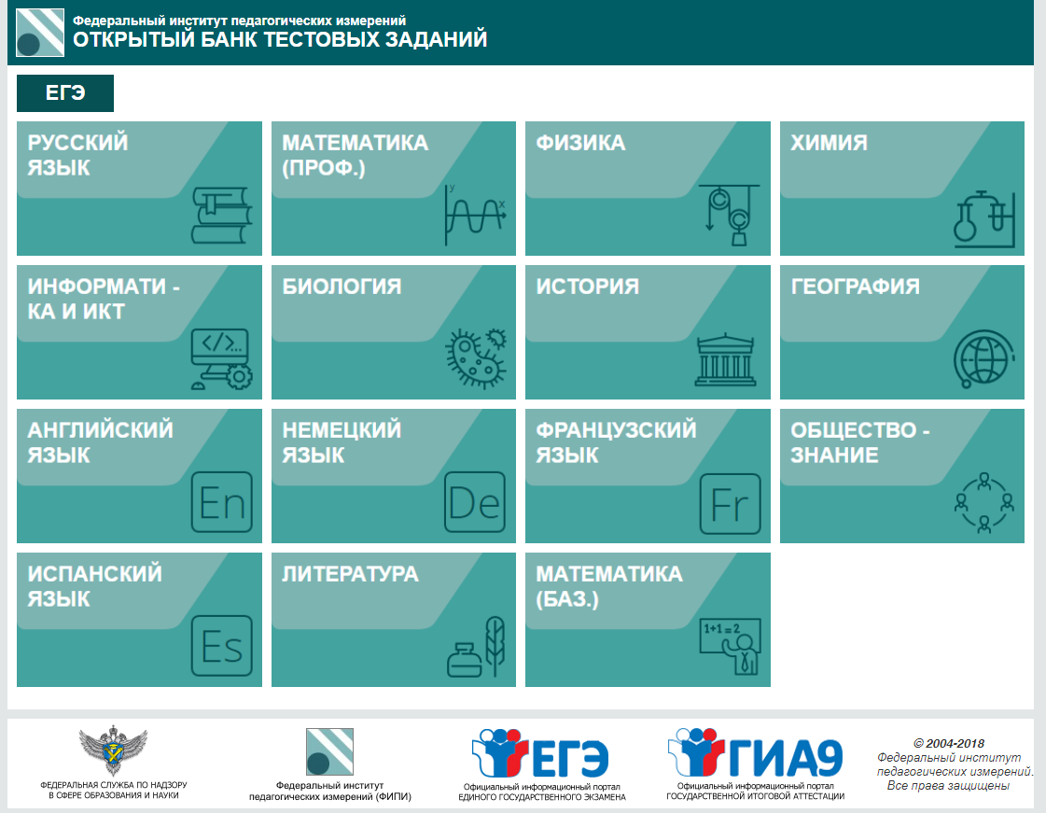
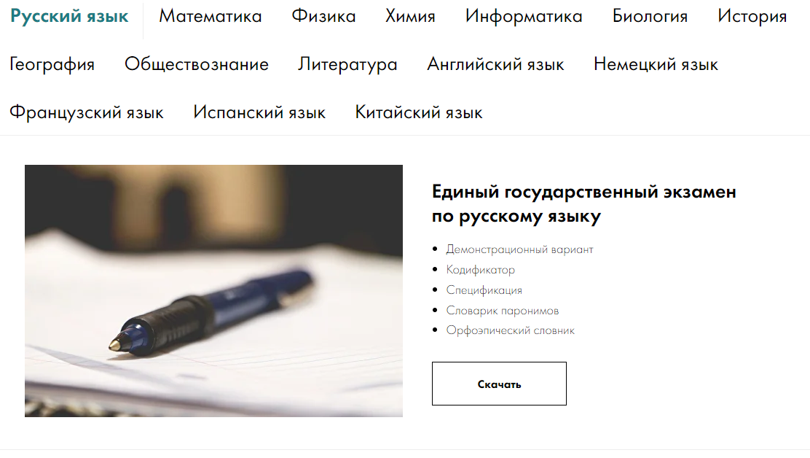
Сайт ФИПИ

Slide 16
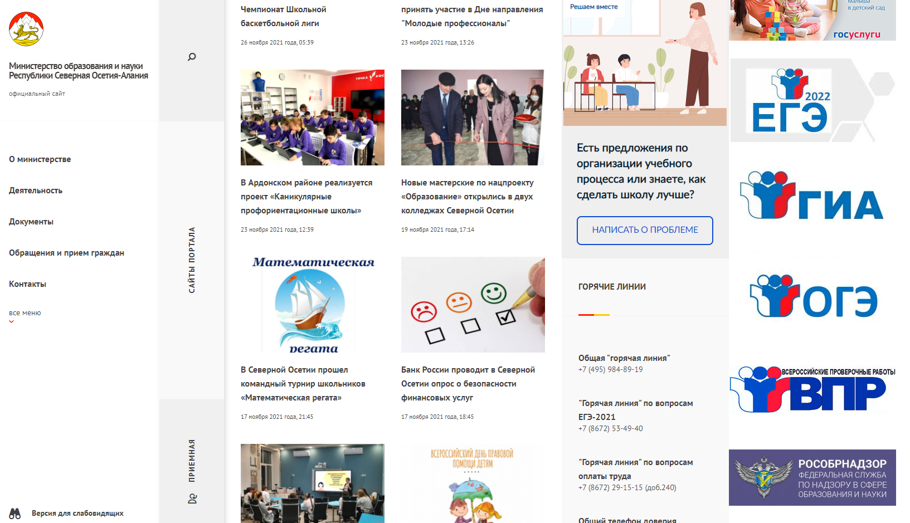
Сайт министерства образования и науки РСО-А

Slide 17


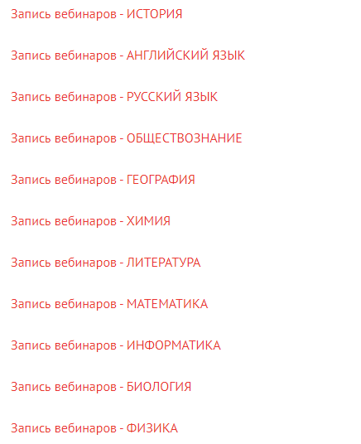
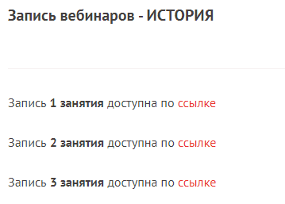
Онлайн-курсы по подготовке к ЕГЭ
Раздел «ГИА»
ГИА-11 2022/23 учебный год
Раздел «Участникам ГИА»
ССЫЛКИ НА ОНЛАЙН ЗАНЯТИЯ
Раздел «Подготовка к ЕГЭ»
ЗАПИСЬ ВЕБИНАРОВ
День недели | Время | Предмет | Ссылка
Пн | 14.30-15.30 | химия | https://link.webinar.fm/live/sorip164/him
 | 14.30-15.30 | география | https://link.webinar.fm/live/sorip164/geo
 | 14.30-15.30 | история | https://link.webinar.fm/live/sorip164/istor
 | 15.30-16.30 | обществознание | https://link.webinar.fm/live/sorip164/obsh
 | 16.30-17.30 | английский язык | https://link.webinar.fm/live/sorip164/ang
Вт | 13.00-14.00 | математика | https://link.webinar.fm/live/sorip164/matem_arbieva
 | 14.30-15.30 | математика | https://link.webinar.fm/live/sorip164/matem
 | 15.30-16.30 | физика | https://link.webinar.fm/live/sorip164/fiz
 | 15.30-16.30 | биология | https://link.webinar.fm/live/sorip164/bio
 | 16.30-17.30 | информатика | https://link.webinar.fm/live/sorip164/inf
Ср | 14.30-15.30 | русский язык | https://link.webinar.fm/live/sorip164/rus
 | 15.30-16.30 | география | https://link.webinar.fm/live/sorip164/geo
 | 15.30-16.30 | литература | https://link.webinar.fm/live/sorip164/lit

Slide 18

53-49-40
Удачи на экзаменах!

